Slide 1

Stack
TIM STRUKTUR DATA
TEKNIK INFORMATIKA S1
UNIVERSITAS DIAN NUSWANTORO

Slide 2
Review
bagaimana memanipulasi data menggunakan list

Slide 3
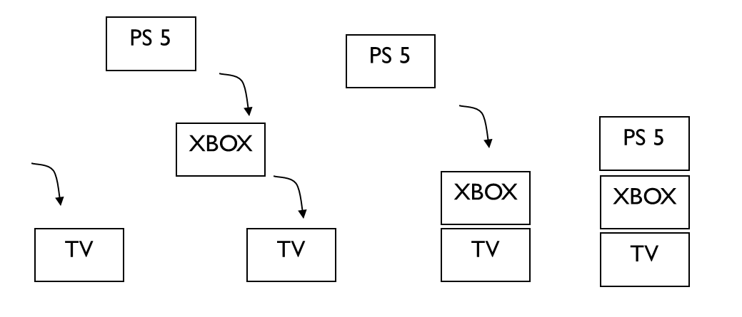
Stack
Suatu susunan koleksi data, dimana data tersebut dapat ditambahkan dan dihapus pada bagian akhir data (top of stack)
stack bersifat Last In First Out
Objek yang terakhir masuk dalam stack, akan menjadi yang pertama keluar dari stack

Slide 4
Ilustrasi
Ilustrasi stack kosong
Ilustrasi stack tidak kosong dengan 3 elemen
top
-1
index
top
a | b | c
0 | 1 | 2
index
Top : penanda elemen teratas

Slide 5
Ilustrasi
Penambahan elemen pada list
Misal, masukkan data d
Maka elemen d akan menjadi elemen teratas dari list tersebut
Sebelum:
Push:
Sesudah:
top
d
top
a | b | c
0 | 1 | 2
a | b | c | d
0 | 1 | 2 | 3
index

Slide 6
Ilustrasi
Penambahan elemen pada list
Misal, masukkan data e
Maka elemen e akan menjadi elemen teratas dari list tersebut
Sebelum:
Push:
Sesudah:
top
e
top
a | b | c | d
0 | 1 | 2 | 3
a | b | c | d | e
0 | 1 | 2 | 3 | 4
index

Slide 7
ilustrasi
Penghapusan elemen pada list
Menghapus elemen teratas yaitu e
Maka elemen e akan terhapus dari list, dan elemen d menjadi teratas
Sebelum:
Pop:
Sesudah:
top
e
top
a | b | c | d | e
0 | 1 | 2 | 3 | 4
a | b | c | d
0 | 1 | 2 | 3
index

Slide 8
ilustrasi
Penghapusan elemen pada list
Jika fungsi pop dijalankan lagi, maka akan menghapus elemen teratas yaitu d
Maka elemen d akan terhapus dari list, dan elemen c menjadi teratas
Sebelum:
Pop:
Sesudah:
top
d
top
a | b | c | d
0 | 1 | 2 | 3
a | b | c
0 | 1 | 2
index

Slide 9
Implementasi Stack
List
Collections.deque

Slide 10
Operasi Stack
Push
Pop
IsEmpty
Len
Goodrich, M.T., Tamassia, R., Goldwasser, M.H.: Data Structures and Algorithms in Python. (2013)

Slide 11
Implementasi Stack dengan List
Operasi Stack | Realisasi dengan Python List
Push | L.append(e)
Pop | L.pop()
Is_empty | len(L) == 0
Len | len(L)

Slide 12
Push
Memasukkan elemen ke list (array) stack
Elemen yang diinput menjadi elemen teratas dari stack
Operasinya: L.push(e); menambahkan elemen e pada list L
Dalam python, realisasi penambahan elemen menggunakan append
Contoh:
L.append(‘e’)

Slide 13
Contoh - Push
Memasukkan elemen d ke list (array) L
L = [] L.append(‘d’) print(L)
Sebelum:
Push:
Sesudah:
top
d
top
a | b | c
0 | 1 | 2
a | b | c | d
0 | 1 | 2 | 3
index

Slide 14
Contoh - Push
Memasukkan elemen e ke list (array) L
append() menambahkan elemen ke akhir list L
Dalam kasus stack, elemen paling belakang dianggap sebagai elemen teratas
L = [] L.append(‘d’) L.append(‘e’) print(L)
Sebelum:
Push:
Sesudah:
top
e
top
a | b | c | d
0 | 1 | 2 | 3
a | b | c | d | e
0 | 1 | 2 | 3 | 4
index

Slide 15
Pop
Menghapus elemen teratas list (array) stack
Jika stack kosong, maka program akan error
Operasinya: L.pop() ; menghapus elemen teratas dari list
dalam python, realisasi hapus elemen menggunakan pop
Contoh;
L = [1, 2, 3]
L.pop()

Slide 16
Contoh - Pop
Menghapus elemen teratas list (array) L : e
Sebelum:
Pop:
Sesudah:
L = [] L.append(‘a’) L.append(‘b’) L.append(‘c’) L.append(‘d’) L.append(‘e’) print(L) out = L.pop() print(out) print(L)
top
e
top
a | b | c | d | e
0 | 1 | 2 | 3 | 4
a | b | c | d
0 | 1 | 2 | 3
index
pop() secara otomatis akan menghapus elemen paling belakang
Dalam kasus stack, elemen list paling belakang merepresentasikan elemen teratas

Slide 17
is_empty()
Digunakan untuk mengecek apakah stack kosong?
Mengembalikan nilai (return) True jika stack kosong (tidak berisi elemen)
Mengembalikan nilai (return) False jika stack tidak kosong (masih terisi elemen)
Program:
def is_empty(): return L==[]

Slide 18
Contoh – is_empty
Mengecek list L kosong atau tidak.
List L:
Is_empty:
Hasil:
L = [] L.append(‘a’) L.append(‘b’) L.append(‘c’) print(L) def is_empty(): return L==[] L.pop() L.pop() #panggil is_empty print(is_empty())
top
L ≠ [ ]
a | b | c
0 | 1 | 2
False
index

Slide 19
Contoh – is_empty
Mengecek list L kosong atau tidak.
List L:
Is_empty:
Hasil:
L = [] L.append(‘a’) L.append(‘b’) L.append(‘c’) print(L) def is_empty(): return L==[] L.pop() L.pop() L.pop() #panggil is_empty print(is_empty())
top
L = [ ]
a | b | c
0 | 1 | 2
True
-1
index

Slide 20
Len
Digunakan untuk menampilkan jumlah elemen dalam list
Mengetahui jumlah elemen stack yang dimasukkan
Contoh:
L = [1, 2, 3]
print(len(L))

Slide 21
Contoh Program Full Version
mystack.py
# buat list L
# set list L kosong
L = []
# tambah elemen
L.append('a')
L.append('b')
L.append('c')
print(L)
# pop elemen
out = L.pop()
print(“data terhapus: ",out)
print(“data terbaru: :”,L)
print(“panjang stack: ”,len(L))
def is_empty():
return L == []
print(is_empty())

Slide 22
Latihan 1
Jika diketahui list L =[1, 2, 3, 4]. Buatlah program stack sederhana dengan mengeksekusi fungsi berikut:
Push()
Pop()
isEmpty()
Apa hasil yang ditampilkan jika List L kosong dan program menjalankan fungsi pop()?
Cetak index teratas (top) dengan rumus top = len(L) - 1

Slide 23
Implementasi Stack dengan Deque
Stack juga dapat diimplementasikan dengan deque dari module collections
Deque (double-ended queue) menggunakan prinsip double linked list yang memiliki dua buah pointer menunjuk ke posisi sebelum dan sesudah elemen
Setiap input elemen disimpan pada blok memory sendiri dan memiliki referensi ke elemen berikutnya
a
b
c
TOP
Pointer first
Pointer last

Slide 24
Program Stack dengan Deque
Import deque dari module collections dengan code:
from collections import deque
Buat variabel (misal: mystack) di isi dengan deque()
Lakukan penambahan elemen dengan append
Lakukan penghapusan elemen dengan pop

Slide 25
Ilustrasi Stack dengan Deque
mystack.py
Stack kosong
from collections import deque #stack kosong mystack = deque() #stack dengan 3 elemen mystack.append(‘a’) mystack.append(‘b’) mystack.append(‘c’) print(mystack)
TOP
Add first
Add last
Stack tidak kosong dengan 3 elemen
a
b
c
TOP
Add first
Add last

Slide 26
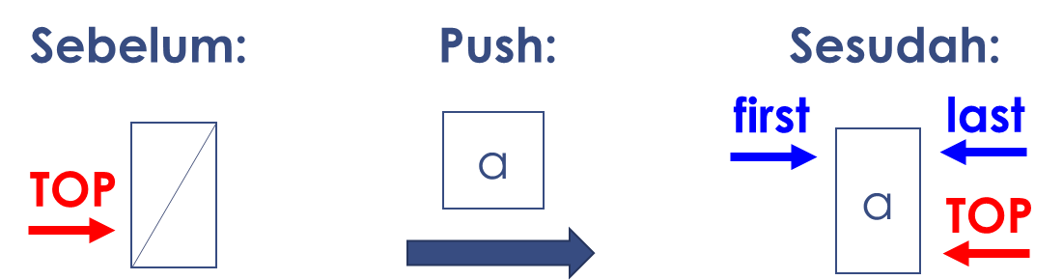
Ilustrasi Push (Stack dengan Deque)
Kondisi Awal = Stack kosong
Misal, menambahkan elemen a pada stack
Elemen a menjadi elemen teratas pada stack L
Push (python)
Output:
mystack.append(‘a’) print(mystack)
deque([‘a’])

Slide 27
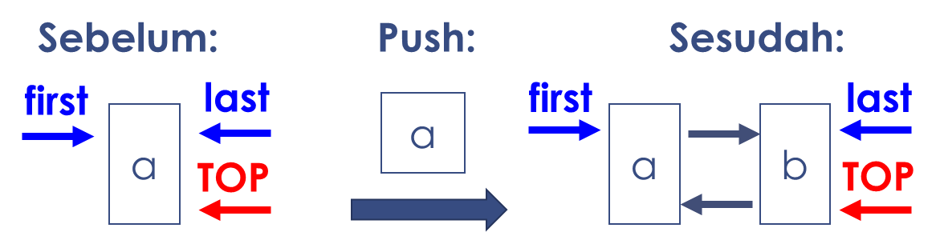
Ilustrasi Push (Stack dengan Deque)
Kondisi stack = tidak kosong
Misal, menambahkan elemen b pada stack
Elemen b menjadi elemen teratas pada stack L. elemen b akan menunjuk ke elemen a, begitu juga sebaliknya
Push (python)
Output:
mystack.append(‘a’) mystack.append(‘b’) print(mystack)
deque([‘a’, ‘b’])

Slide 28
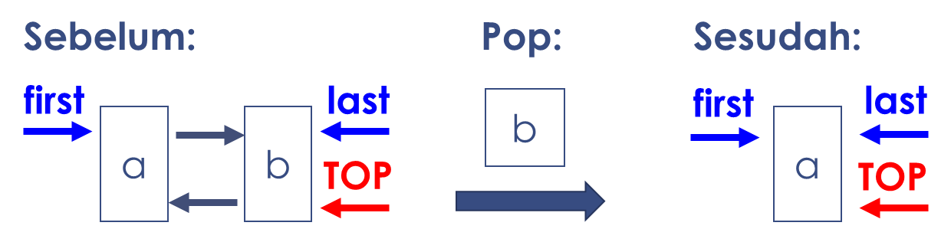
Ilustrasi Pop (Stack dengan Deque)
Kondisi stack = Stack tidak kosong dengan 2 elemen
Menghapus elemen teratas stack yaitu b
Elemen a menjadi elemen teratas pada stack L.
Pop (python)
Output:
out = mystack.pop() print(“data terhapus: ”, out) print(mystack)
data terhapus: b deque([‘a’])

Slide 29
Contoh Program Full Version – Stack Deque
mystack.py
from collections import deque
mystack = deque()
#tambah elemen
mystack.append(‘a’)
mystack.append(‘b’)
mystack.append(‘c’)
print(mystack)
#hapus elemen
out = mystack.pop()
print(out)
print(mystack)

Slide 30
Latihan 2
Modifkasi program mystack untuk mengeksekusi fungsi is_empty dengan implementasi deque
Apa hasil yang ditampilkan jika List L kosong dan program menjalankan fungsi pop()?
Apa perbedaan dari implementasi stack dengan list dan collection.deque?

Slide 31
Referensi
Michael T. Goodrich, R. T. (2013). Data Structures & Algorithms in Python. John Wiley & Sons.
Necaise, R. D. (2011). Data Structures and Algorithms Using Python. John Wiley & Sons, Inc

Slide 32
Terima Kasih

